Slide 1
Apparaten programmeren
Les 2 - unplugged

Slide 2
Wat gaan we doen
Wat hebben we geleerd in les 1?
Huiswerkopdracht
Doelen voor les 2
Unplugged opdracht
Microbit programmeren
Notes:
In deze les kijken we terug naar wat we in bijeenkomst 1 hebben gedaan. We bespreken de huiswerkopdracht. Ik geef aan wat we deze les gaan doen. We gaan een unplugged opdracht doen en gaan in tweetallen aan de slag met de microbit.

Slide 3
Wat hebben we geleerd in les 1?
Notes:
De terugblik naar de vorige les maken we door in de tafelgroepjes drie opdrachten met elkaar te doen. Die staan kort uitgelegd op dia 4 tot en met 10.

Slide 4
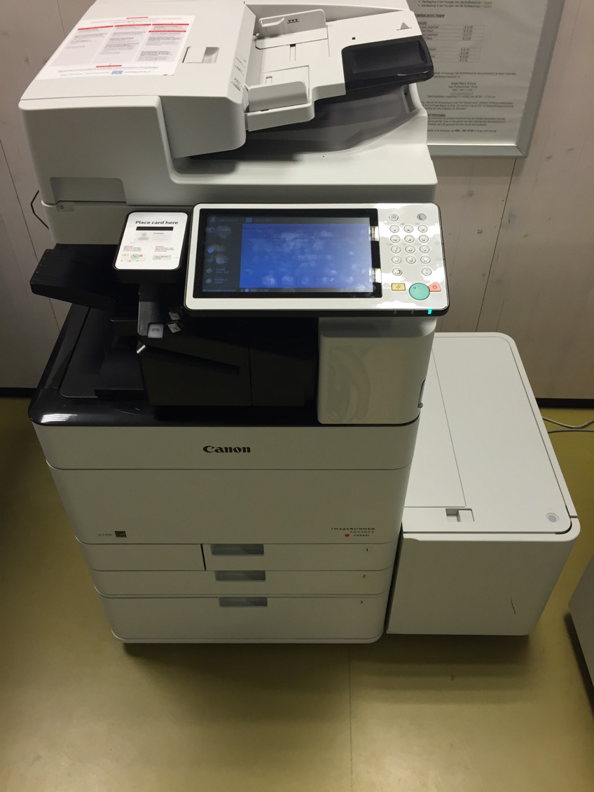
Input
Verwerking
Output
Notes:
In les 1 keken we naar het kopieerapparaat. Die kon je input geven door middel van knoppen, de computer verwerkte die input met het computerprogramma en stuurde de output aan. Tandwieltjes en motoren.

Slide 5

Opdracht
Welke apparaten hebben jullie in huis?
En in welk apparaat zit een computer?
Waarom denk je dat daar een computer in zit?
Notes:
De huiswerkopdracht was om te kijken welke apparaten jullie in huis hebben en te bedenken waar een computer in zat en waar geen computer in zat.

Slide 6
Apparaten zonder computer
Apparaten met een computer
Notes:
Maak in je tafelgroepje een lijstje met apparaten zonder computer en apparaten met computer.

Slide 7
Doelen voor les 2
Aan het einde van de les:
Heb je ervaren hoe de input, verwerking en output van een apparaat samenwerken.
Heb je regels opgesteld om een apparaat steeds slimmer te maken.
Kun je de verschillende onderdelen van de programmeeromgeving van de Microbit benoemen
Heb je programmeerblokken uit de Basis en Invoer gebruikt
Heb je kleine programmeerprobleempjes opgelost.
Kun je een programmaatje op de microbit zetten
Notes:
Doelen
Leerlingen kunnen een eenvoudig programmaatje op de microbit zetten.

Slide 8

Onderweg
Ziekenhuis
Winkelen
Notes:
We hebben het tot nu toe over apparaten thuis of op school gehad die geprogrammeerd zijn. Maar ook als je onderweg bent of ergens anders kom je apparaten tegen die geprogrammeerd zijn.
Als je in de auto zit en onderweg bent kom je ook allerlei apparaten tegen die geprogrammeerd zijn. Wie zou daar wat voorbeelden van kunnen noemen?
Onderweg
Voorbeelden zijn:
Het navigatiesysteem in de auto (bijvoorbeeld TOM TOM of Garmin)
De verkeerslichten die je tegenkomt)
Winkelen
Kassa
Lift
Ziekenhuis
Apparatuur die je lichaam onderzoekt (bijvoorbeeld hartslag meet)
In veel verschillende contexten kom je apparaten tegen die geprogrammeerd zijn.
Wie kan een apparaat noemen uit een specifieke context?

Slide 9
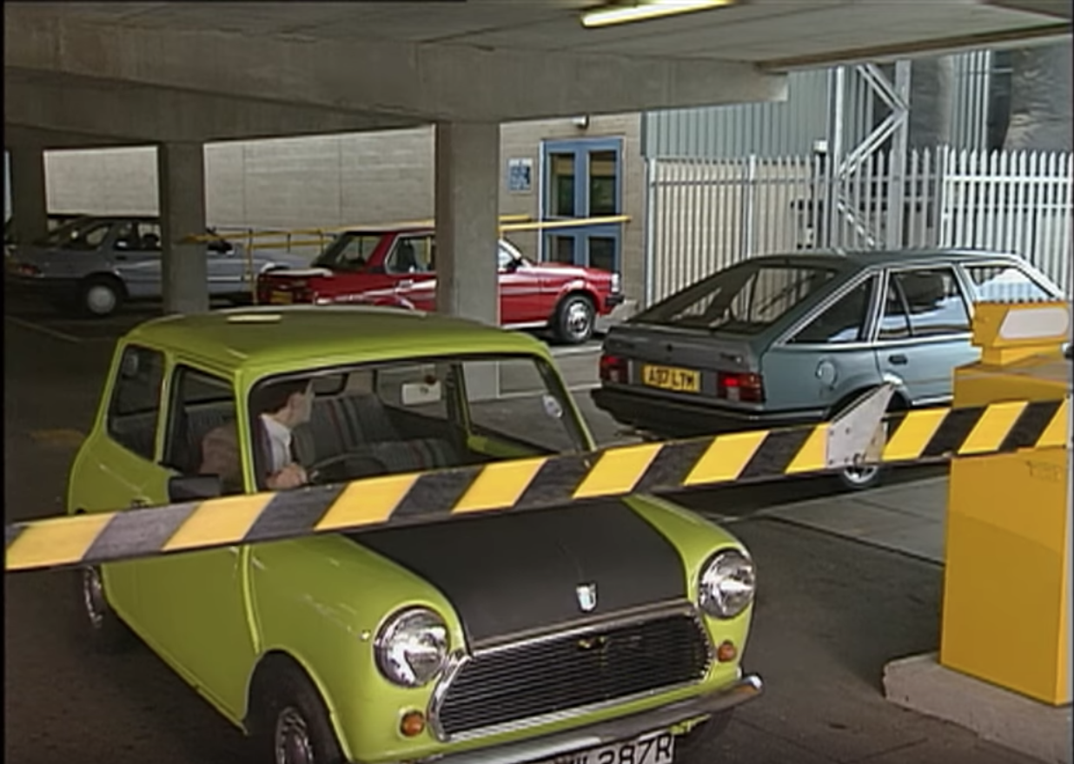
https://www.youtube.com/watch?v=SHvYDPWOVYY
Notes:
Ter introductie een grappig filmpje van Mr. Bean die probeert zonder te betalen de parkeergarage uit te komen.
https://www.youtube.com/watch?v=SHvYDPWOVYY

Slide 10
Notes:
Een plek waar je ook apparaten tegenkomt die geprogrammeerd zijn is op de parkeerplaats waar je moet betalen.
Vraag aan de leerlingen
Welke handelingen moet je doen om een parkeergarage binnen te komen. / Wie zou kunnen beschrijven wat je moet doen om de parkeerplaats (of garage binnen te komen?)
In deze les gaan we een kijkje aan de achterkant nemen van de systemen. Je kunt dit inleiden door de vraag te stellen:
Wat zou er in het apparaat gebeuren op het moment dat jij op het knopje hebt geduwd?
Zie handleiding Unplugged opdracht voor het verdere verloop van deze les.

Slide 11


Unplugged programmeren
Notes:
We gaan een unplugged programmeeropdracht doen. Dat betekent programmeren zonder de computer. We gaan de ingang van een parkeerplaats programmeren

Slide 12
Opdracht 1 - spelers
3X automobilisten
1X Knop voor de ingang
1X Het computerprogramma voor de ingang
1X Slagboom voor de ingang
Notes:
Deze opdracht wordt klasssikaal door 1 groepje leerlingen gedaan. Als je wilt werken met meerdere groepjes spelen die opdracht 1 nog een keer na.

Slide 13
Opdracht 1 - klaarzetten
Notes:
Opstelling voor opdracht 1 en 2

Slide 14
Opdracht 1 - Lezen
Automobilist lees opdrachtkaart A voor
Knop Ingang lees je opdrachtkaart voor
Computerprogramma Ingang lees Opdrachtkaart A voor
Slagboom Ingang lees Opdrachtkaart voor

Slide 15
Opdracht 1 - uitvoeren
De drie automobilisten willen naar binnen.

Slide 16
Opdracht 1 – korte nabespreking
Zijn alle auto’s binnen gekomen?
Programmeerconcept: sequentie

Slide 17
Opdracht 2 – auto’s tellen
Automobilisten uit de parkeergarage
1 X Wisbordje vasthouder
Computerprogramma ingang lees Opdrachtkaart B voor
Wisbordje, stift en pen

Slide 18
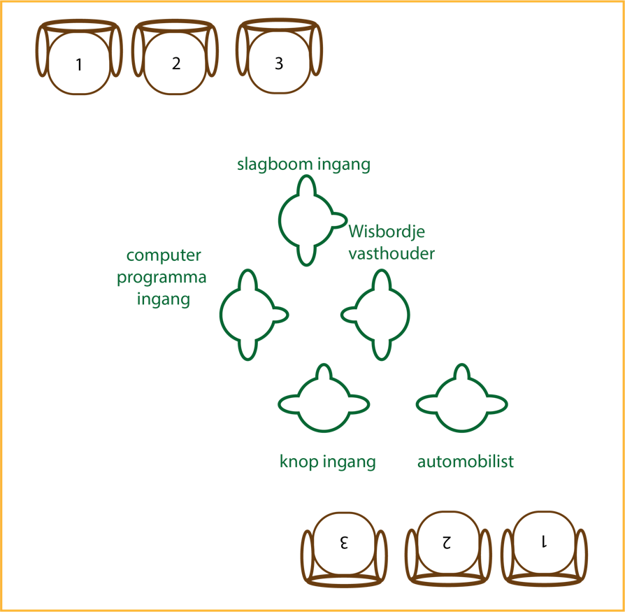
Opdracht 2 - Klaarzetten

Slide 19
Opdracht 2 - uitvoeren
De drie automobilisten willen naar binnen.

Slide 20
Opdracht 2 – korte nabespreking
Heeft de computer goed bijgehouden hoeveel auto’s in de parkeergarage staan?
Programmeerconcept: variabele

Slide 21
Opdracht 3 - lezen
Computerprogramma ingang lees Opdrachtkaart C voor

Slide 22
Opdracht 3 - uitvoeren
Drie automobilisten willen naar binnen

Slide 23
Opdracht 3 – korte nabespreking
Staat op het wisbordje van de computer ook het woord VOL?

Slide 24
Opdracht 4 – open of dicht?
Notes:
Opdracht 4:
De leerkracht probeert als vierde automobilist de parkeergarage binnen te komen.
Zou de slagboom nu open moeten gaan of dicht moeten blijven

Slide 25
Opdracht 4 – Opdrachtkaart bedenken
Wat voor soort opdrachtkaart zou het computerprogramma voor de ingang moeten krijgen om ervoor te zorgen dat de vierde auto niet naar binnen kan?

Slide 26
Opdracht 4 – korte nabespreking
Antwoorden uitwisselen
Programmeerconcept: conditie

Slide 27
Opdracht 4: Welke optie kies je?
Optie 1
Leg je linkerhand op de schouder van de slagboom
Optie 3
ALS er minder dan 3 plekken bezet zijn DAN leg je je linkerhand op de schouder van de slagboom.
Optie 2
ALS de 3 plekken bezet zijn DAN schrijf je op het bord VOL.
Optie 4
ALS er meer dan 3 plekken bezet zijn DAN leg je je linkerhand op de schouder van de slagboom.
Notes:
Waar moet hij de error geven.
Moet dit al gebeuren bij de knop ingang of verderop in het systeem?
De opties die er staan zijn al voorbij de computer.
Kan de stroom voorbij de computer komen?
Het woord VOL is afleidend/ misleidend.
Als de vierde auto er komt te staan dan laat je het woord VOL zien.

Slide 28
Opdracht 5 - sensoren
1X Sensor ingang

Slide 29
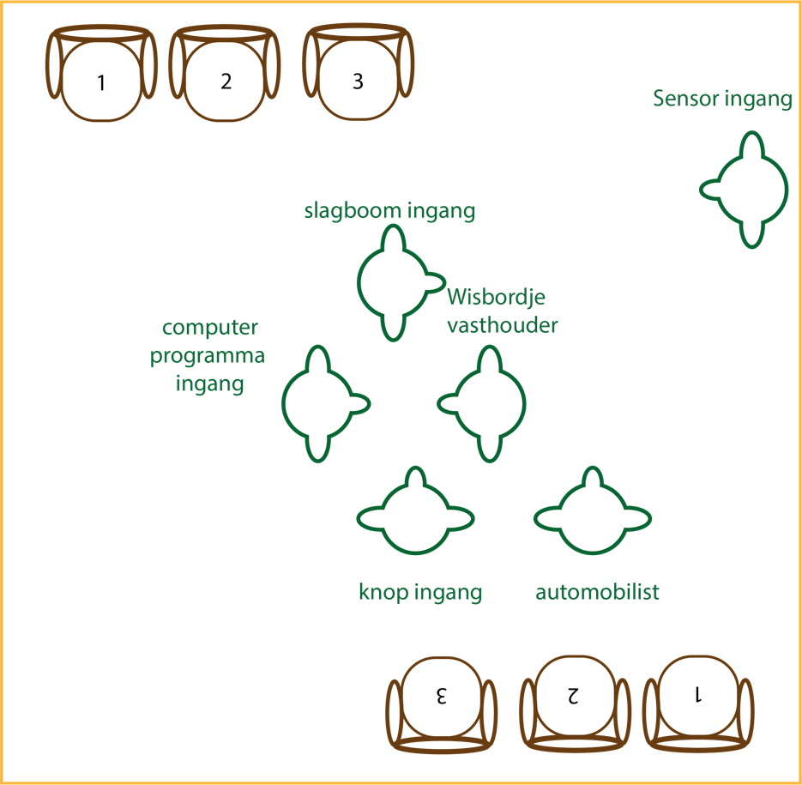
Opdracht 5 - klaarzetten
Notes:
Opstelling voor opdracht 6

Slide 30
Opdracht 5 - lezen
Sensor ingang lees opdrachtkaart voor
Computerprogramma ingang lees Opdrachtkaart D voor

Slide 31
Opdracht 5 - uitvoeren
3 automobilisten willen naar binnen

Slide 32
Opdracht 6 – sensoren plagen
Sensor ingang lees nog een keer je instructie voor
Wat zou er met deze instructie mis kunnen gaan?
Wat zou er bij de instructies die de computerprogramma’s opvolgen nog niet goed?
Hoe zouden we het computerprogramma van de ingang een betere instructie kunnen geven?

Slide 33
Opdracht 6 – Opdrachtkaart bedenken
Wat voor soort opdrachtkaart zou het computerprogramma voor de ingang moeten krijgen om ervoor te zorgen dat hij niet altijd luistert naar de sensor?

Slide 34
Opdracht 6: Welke optie kies je?
Optie 1
Wanneer de knop ingang een hand op je schouder legt DAN schrijf je op je wisbord achter Ingang: OPEN. En leg je een hand op de schouder van de slagboom ingang.
Wanneer de sensor ingang in zijn handen klapt en ALS op het wisbordje Ingang OPEN staat DAN leg je je hand op de schouder van de slagboom ingang. Je schrijft op het wisbordje achter Ingang: DICHT.
Optie 2
Wanneer de knop ingang een hand op je schouder legt DAN schrijf je op je wisbord achter Ingang: DICHT. En leg je een hand op de schouder van de slagboom ingang.
Wanneer de sensor ingang in zijn handen klapt en ALS op het wisbordje Ingang DICHT staat DAN leg je je hand op de schouder van de slagboom ingang. Je schrijft op het wisbordje achter Ingang: OPEN.

Slide 35
Korte nabespreking
Wat was de input bij de parkeergarage
Wat moest de computer allemaal regelen?
Wat was de output?
Welke programmeerconcepten moest je gebruiken om het apparaat slimmer te krijgen?

Slide 36
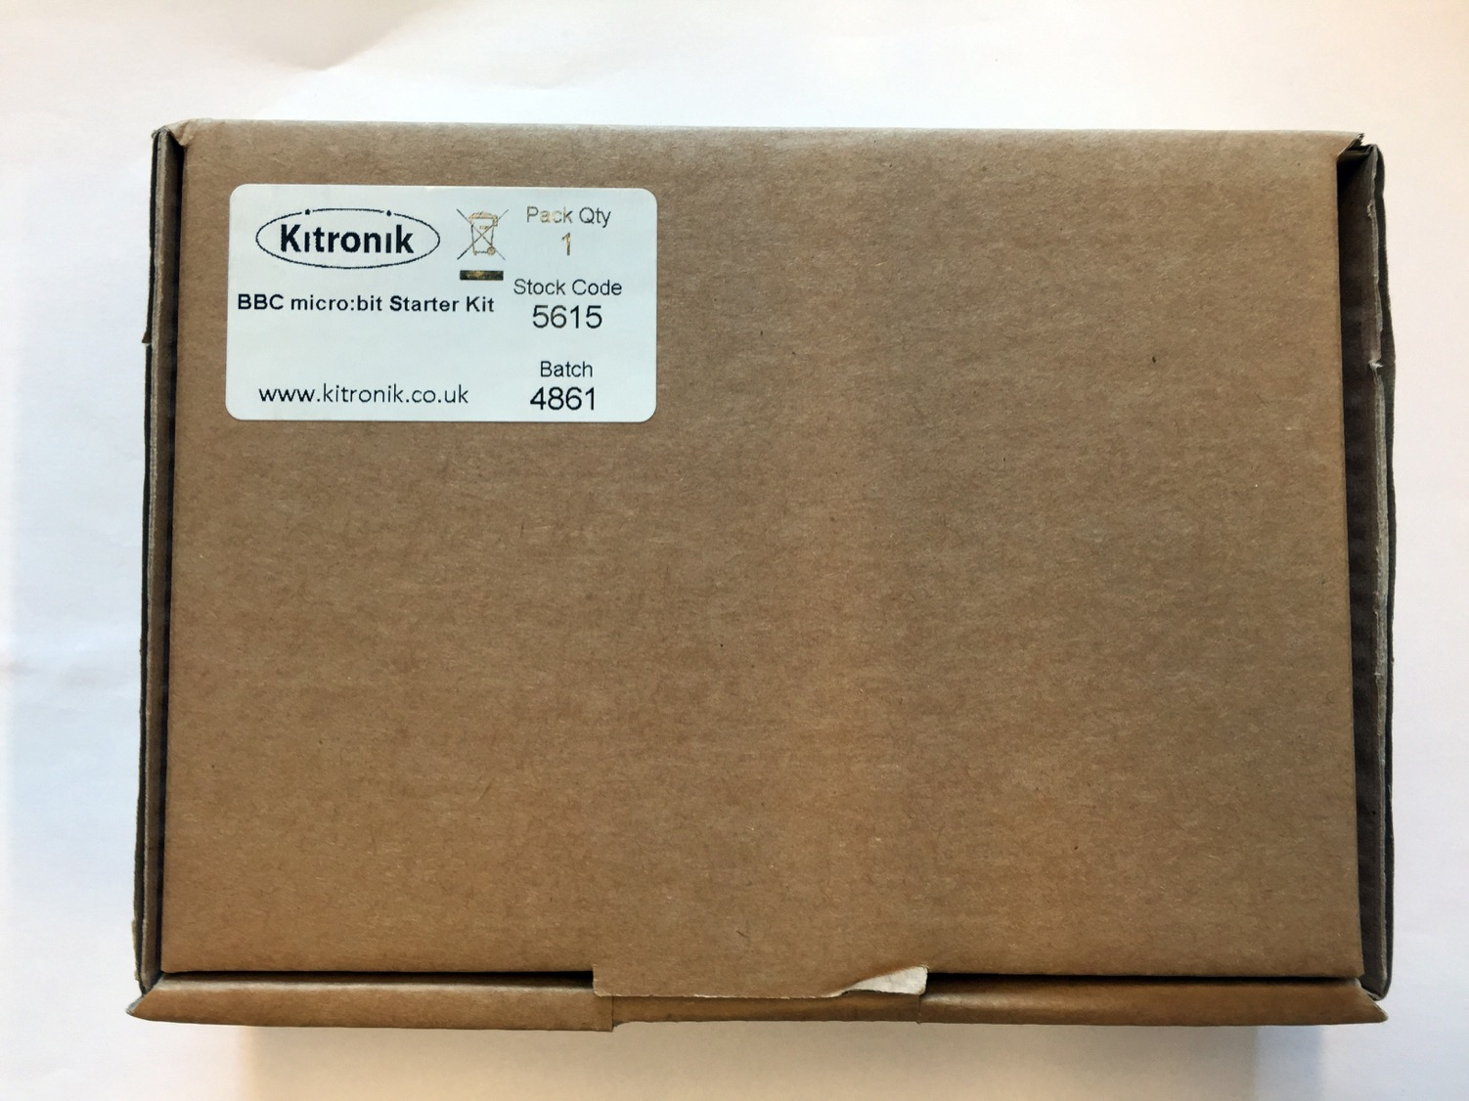
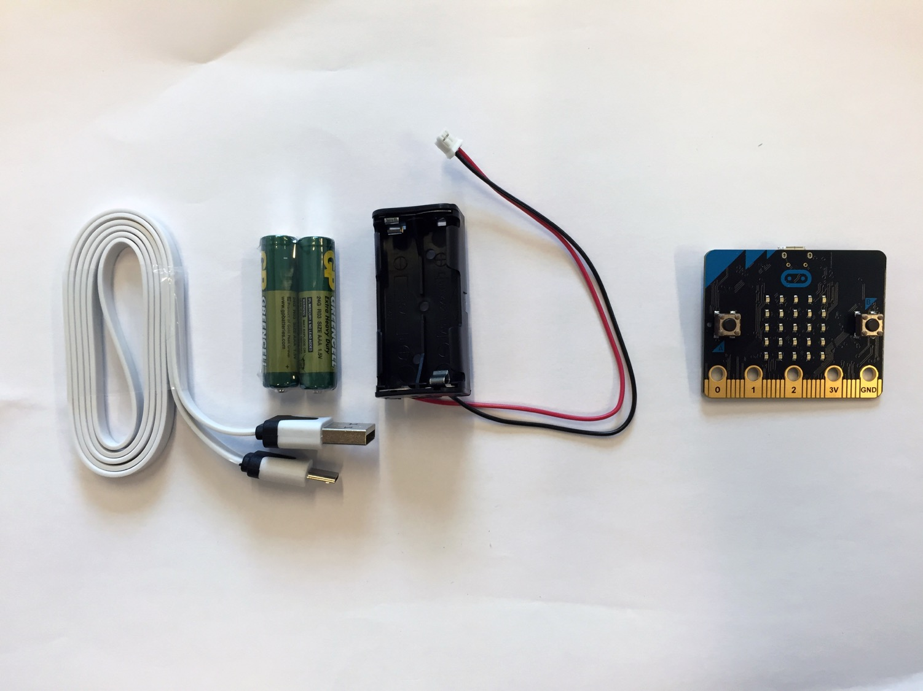
Notes:
Haal de spullen uit de doos van de microbit. Er zit in:
Een usb-kabel om de microbit aan te sluiten op de computer
Twee AAA-batterijen
Een batterijenhouder
De microbit.

Slide 37
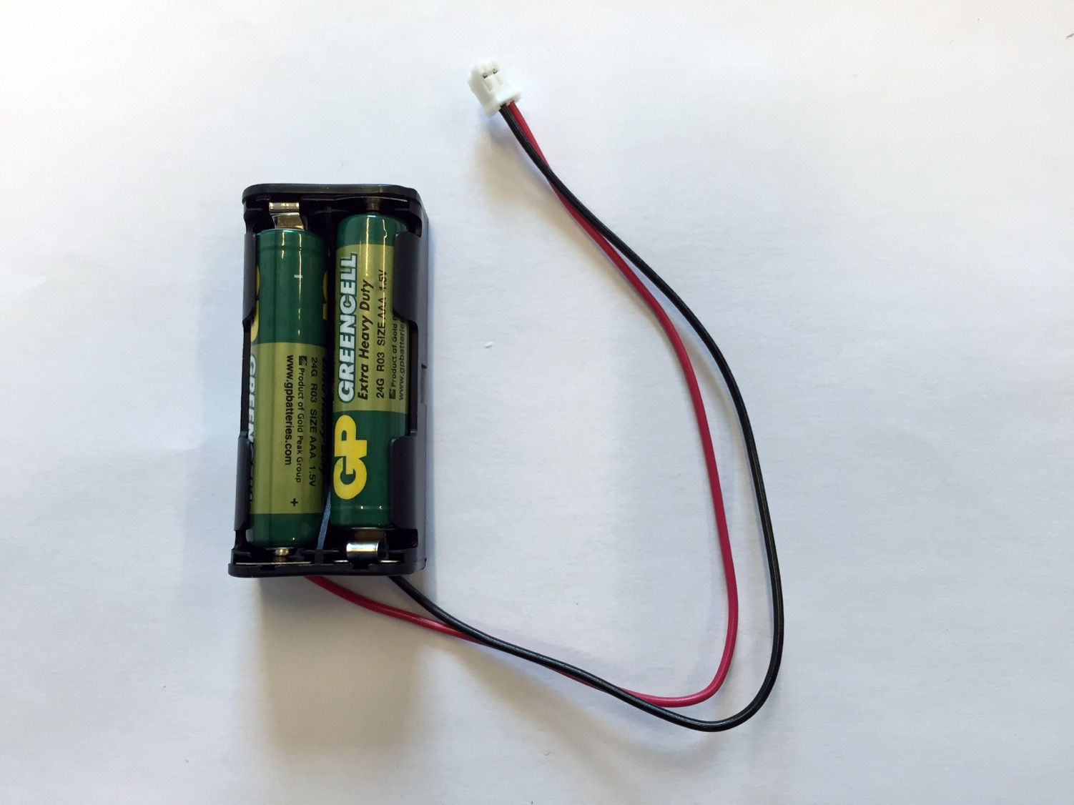
Notes:
Stop de batterijen met de plus en minkant op de goede manier in de batterijenhouder

Slide 38
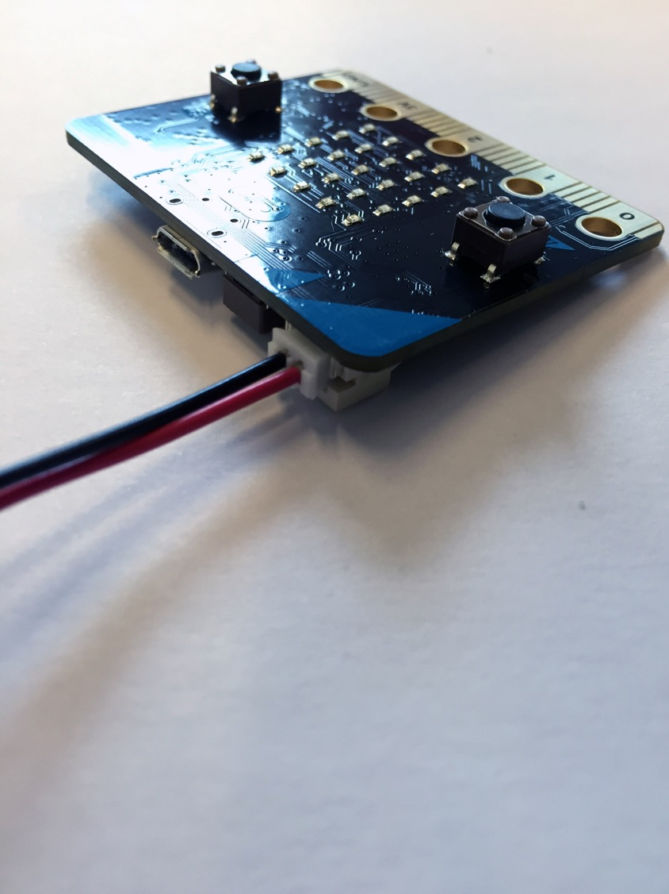
Notes:
Sluit het kabeltje van de batterijen houder aan op de microbit

Slide 39
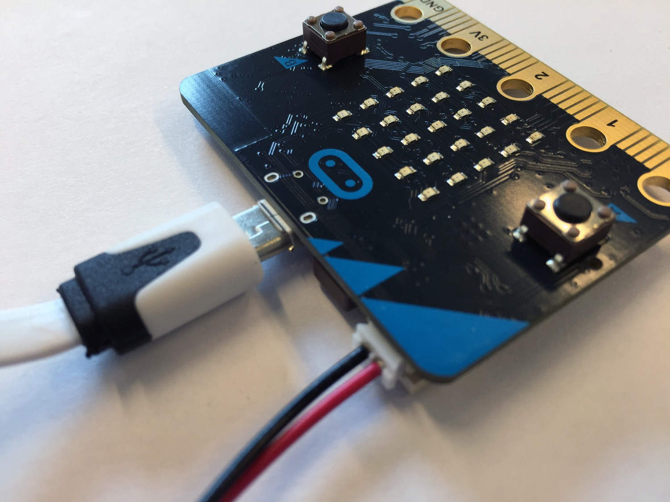
Notes:
Sluit de kleine USB-kant aan op de microbit

Slide 40
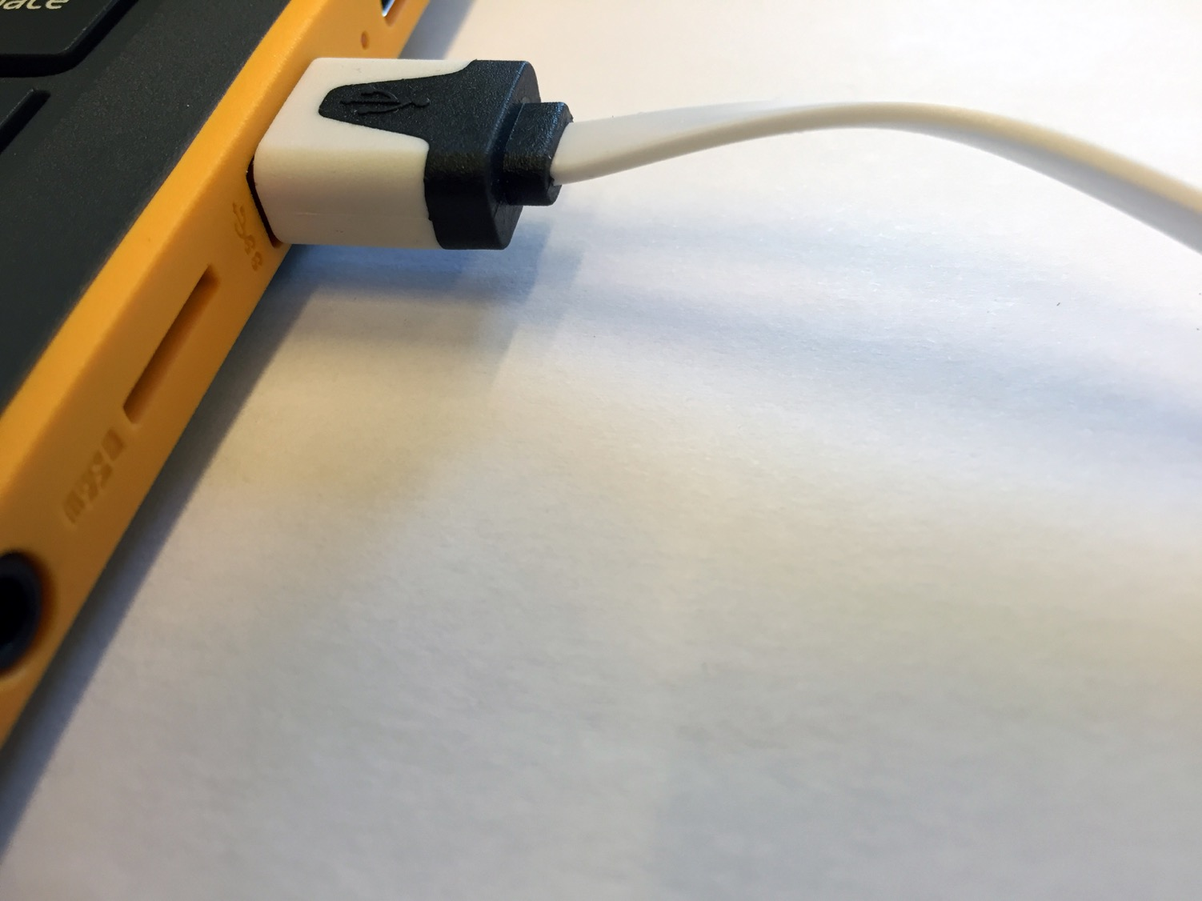
Notes:
Sluit de grote USB-kant aan op de computer.

Slide 41
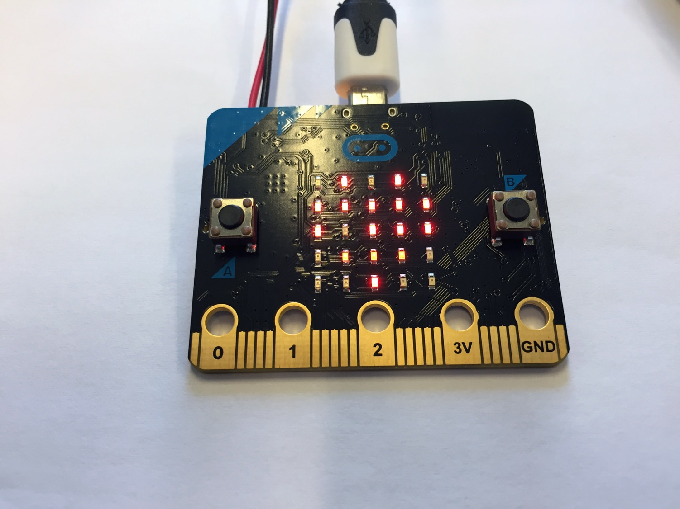
Notes:
De microbit is klaar om te worden geprogrammeerd.

Slide 42
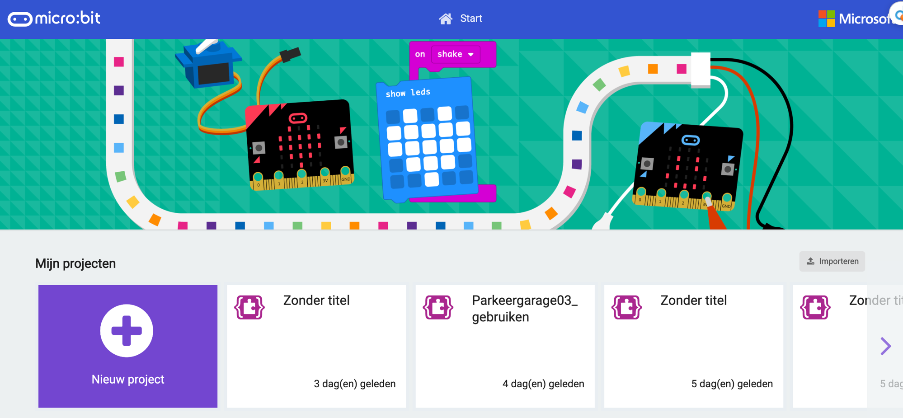
makecode.microbit.org

Slide 43
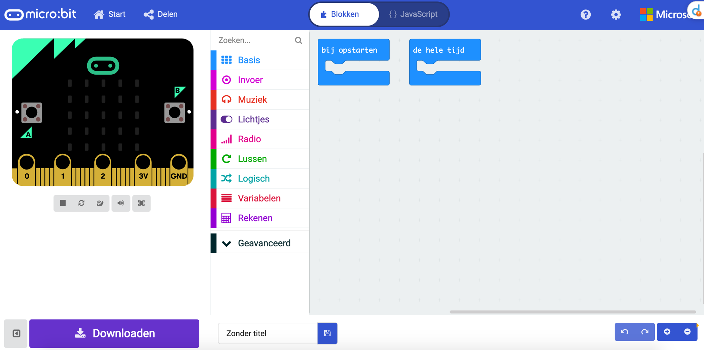
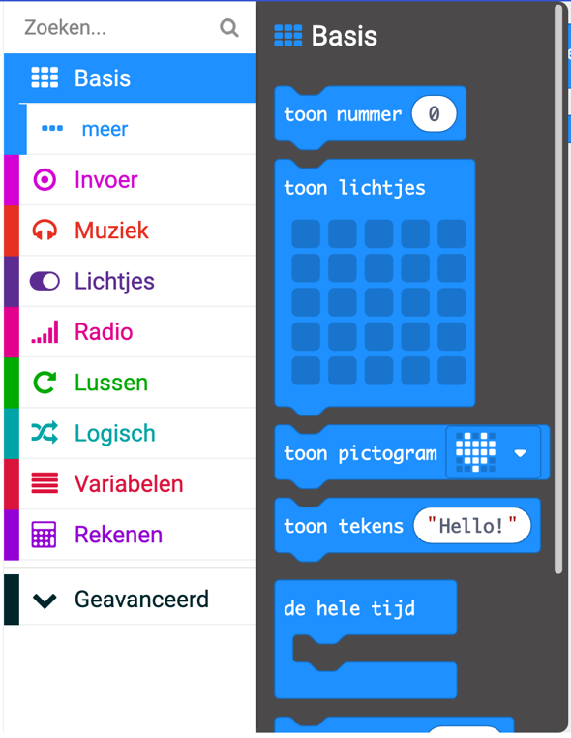

Slide 44
tinyurl.com/apparatenprogrammeren
Notes:
Gezamenlijk bekijken we Opdracht 1 onderdelen Gebruiken en Bekijken. Demonstratie van alle handelingen om het programma op de microbit te zetten.

Slide 45
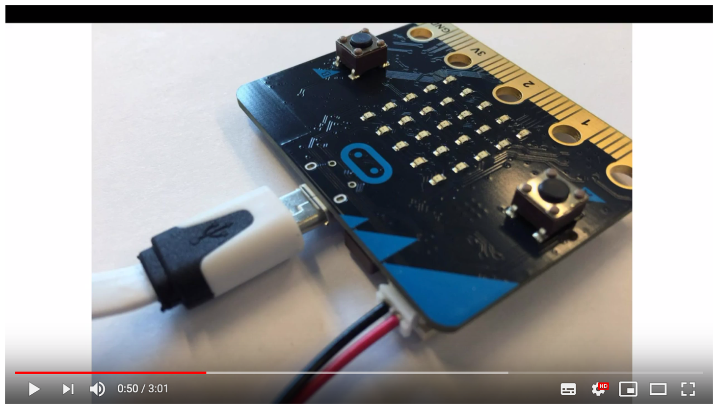
https://www.youtube.com/watch?v=fHm3aIQGMzA
Notes:
Programma uitleggen

Slide 46
Microbit programmeren
Uitleg microbitomgeving
Uitleg hoe de code is gemaakt
Uitleg hoe de code op de microbit is gezet
Uitleg batterijen microbit
Code aanpassen en op de micobit zetten
Nieuwe code maken en op de microbit zetten

Slide 47
Uitleg microbitomgeving
Virtuele microbit
Programmeerblokken
Programmeerveld
Opslaan
Download-knop

Slide 48
Microbit programmeren
Opdracht 1: Hartje de hele tijd laten zien.
Opdracht 2: Hartje laten zien als je op knop A drukt.
Opdracht 3: De hele tijd een kloppend hartje laten zien.
Opdracht 4: Hartje 4 keer laten kloppen als je op knop A drukt.
Notes:
In tweetallen laten werken.
Leerlingen hebben het werkboekje met de programmeeropdrachten nodig.

Slide 49
Afsluiting
Dit vond ik leuk in de les
Dit vond ik lastig in de les
Dit vond ik stom in de les

Slide 50
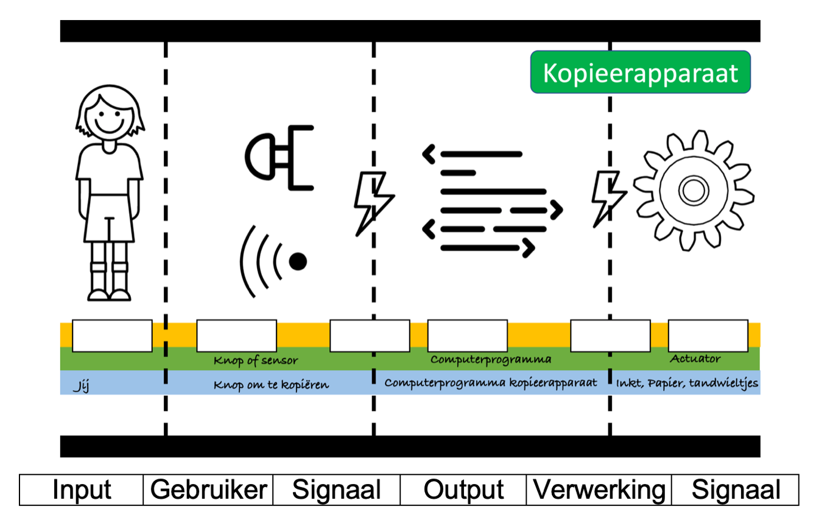
Opdracht 1
Notes:
Ik liet toen ook een plaatje zien. In je tafelgroepje ga je kijken of je alle begrippen nog op de goede plek kunt zetten.
Leerlingen vullen het in tafelgroepje in en klassikaal worden de antwoorden besproken.

Slide 51
Opdracht 2
Notes:
In de vorige les hebben we ook een ritme geklapt. Daarmee legde ik de verschillende programmeerconcepten uit.

Slide 52
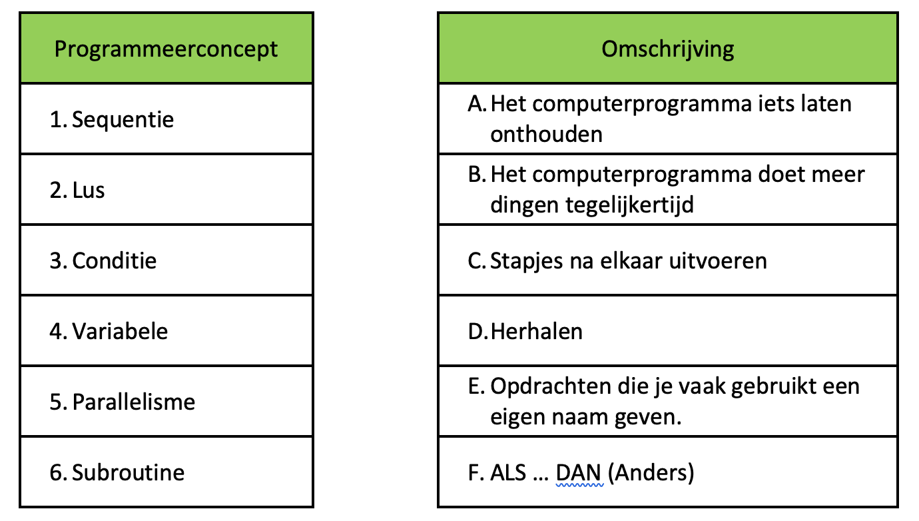
Wat hoort bij wat?
Notes:
Weten jullie nog welk programmeerconcept hoort bij welke omschrijving? Trek in je tafelgroepje een lijn van het programmeerconcept naar de juiste omschrijving.

Slide 53
Verwerking
Sequentie – stapjes achter elkaar
Lus – herhalen
Conditie – ALS DAN (ANDERS)
Variabelen – om iets te onthouden
Parallelisme – de computer doet meer dingen tegelijkertijd
Functie – opdrachten die je vaak gebruikt een eigen naam geven
Algoritme – Een slimme manier om een probleem op te lossen
Notes:
15 minuten
De computer werkt met enen en nullen. Maar programmeurs werken in een hogere programmeertaal met programmeerconcepten. Een concept is een manier waarop de computer iets kan uitvoeren. Een manier is om alles stapsgewijs uit te voeren (stap 1, stap 2, stap 3, enzovoort). Dat noem je een sequentie. Als een computerprogramma heel vaak een opdracht moet herhalen maakt hij gebruik van een lus. Beslissingen neemt het computerprogramma op basis van condities (ALS... DAN... en ALS... DAN... ANDERS...). Een computerprogramma kan iets onthouden door gebruik te maken van variabelen. Soms voert een computerprogramma meerdere opdrachten tegelijkertijd uit. Dat noem je parallelisme. En je kunt opdrachten die je heel vaak wilt gebruiken ook een eigen naam geven en onder die naam weer in het programma gebruiken. Dat heet een subroutine.
Zet je de verschillende programeerconcepten op een slimme manier bij elkaar om een probleem op te lossen dan heb je een algoritme gemaakt.
Sequentie-opdracht
Hard zacht zacht
Hard zacht zacht
Hard zacht zacht
Hard
Wacht 1 seconde
Hard zacht zacht
Hard zacht zacht
Hard zacht zacht
Hard
Wacht 1 seconde
Hard zacht zacht
Hard zacht zacht
Hard zacht zacht
Hard
Wacht 1 seconde
Hard zacht zacht
Hard zacht zacht
Hard zacht zacht
Hard
Wacht 1 seconde

Slide 54
Ritme klappen
Notes:
Jullie zijn de klapmachine. Ik stuur jullie aan. Ik geef jullie input en ben het computerprogramma. Jullie voeren de opdrachten als actuator uit.

Slide 55
Verwerkingsopdracht
Sequentie
Hard zacht zacht
Hard zacht zacht
Hard zacht zacht
Hard
Wacht 1 seconde
Hard zacht zacht
Hard zacht zacht
Hard zacht zacht
Hard
Wacht 1 seconde
Hard zacht zacht
Hard zacht zacht
Hard zacht zacht
Hard
Wacht 1 seconde
Hard zacht zacht
Hard zacht zacht
Hard zacht zacht
Hard
Wacht 1 seconde
Notes:
Sequentie opdracht. Waar zit de herhaling?
Als ze zich eigen moet maken laat ze dan terugkomen in een verwerkingsopdracht
In les twee terug laten komen bijvoorbeeld om op te halen.

Slide 56
Verwerkingsopdracht
Lus
Herhaal 4 keer
Hard zacht zacht
Hard zacht zacht
Hard zacht zacht
Hard
Wacht 1 seconde
Notes:
We herhalen de opdracht vier keer. Daarna stoppen we.

Slide 57
Verwerkingsopdracht
Conditie
ALS ik ga staan DAN
Herhaal 4 keer
Hard zacht zacht
Hard zacht zacht
Hard zacht zacht
Hard
Wacht 1 seconde
Notes:
Nu gaan we werken met een conditie. Dus een ALS DAN opdracht. Je doet alleen maar iets

Slide 58
Verwerkingsopdracht
Variabele
Aantal keer geklapt
Hard zacht zacht
Hard zacht zacht
Hard zacht zacht
Hard
Wacht 1 seconde
4
2
3
0
1
Notes:
Variabele. Ik houdt bij hoeveel keer jullie hebben geklapt. Als het getal 4 op het bord staat dan stoppen jullie met klappen.

Slide 59
Verwerkingsopdracht
Parallelisme
ALS ik ga staan DAN
Linkerkant: Met de handen
Herhaal 4 keer
Hard zacht zacht
Hard zacht zacht
Hard zacht zacht
Hard
Wacht 1 seconde
Rechterkant: Met de voeten
Herhaal 4 keer
Hard zacht zacht
Hard zacht zacht
Hard zacht zacht
Hard
Wacht 1 seconde
Notes:
Parallelisme. De linker helft van de klas krijgt de opdracht om met de handen het ritme te klappen. De rechter helft van de klas krijgt de opdracht om met de voeten op de grond het ritme te stampen.

Slide 60
Verwerkingsopdracht
Functie
ALS ik ga staan DAN
Met de handen
Herhaal 4 keer
Hard zacht zacht
Hard zacht zacht
Hard zacht zacht
Hard
Wacht 1 seconde
Met de voeten
Herhaal 4 keer
Hard zacht zacht
Hard zacht zacht
Hard zacht zacht
Hard
Wacht 1 seconde
Ritme Klappen
Ritme Klappen
Notes:
Subroutine
Nu het zoveel herhaald is hoeven we niet steeds op te schrijven wat je precies moet doen. Je weet nu wel dat Ritme Klappen betekent
Hard zacht zacht
Hard zacht zacht
Hard zacht zacht
Hard
Wacht 1 seconde
Dat vervangen we daarom nu voor het label Ritme Klappen. Zo’n opdracht is een functie (of subroutine).

